Slide 1
Inversiones en Energía S.A.
Raul castellanos 20180052

Slide 2
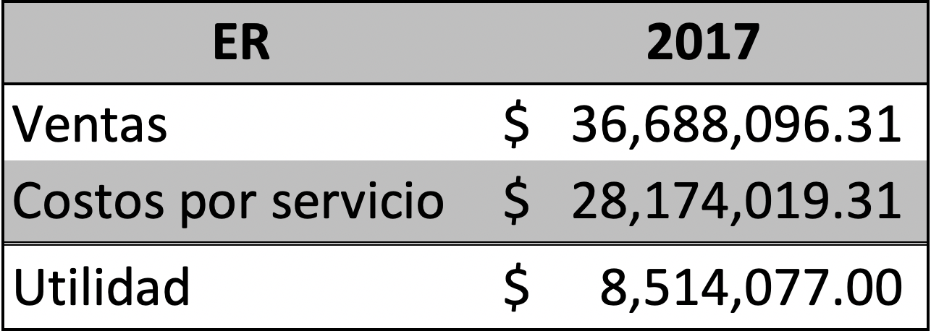
Estado de resultados

Slide 3
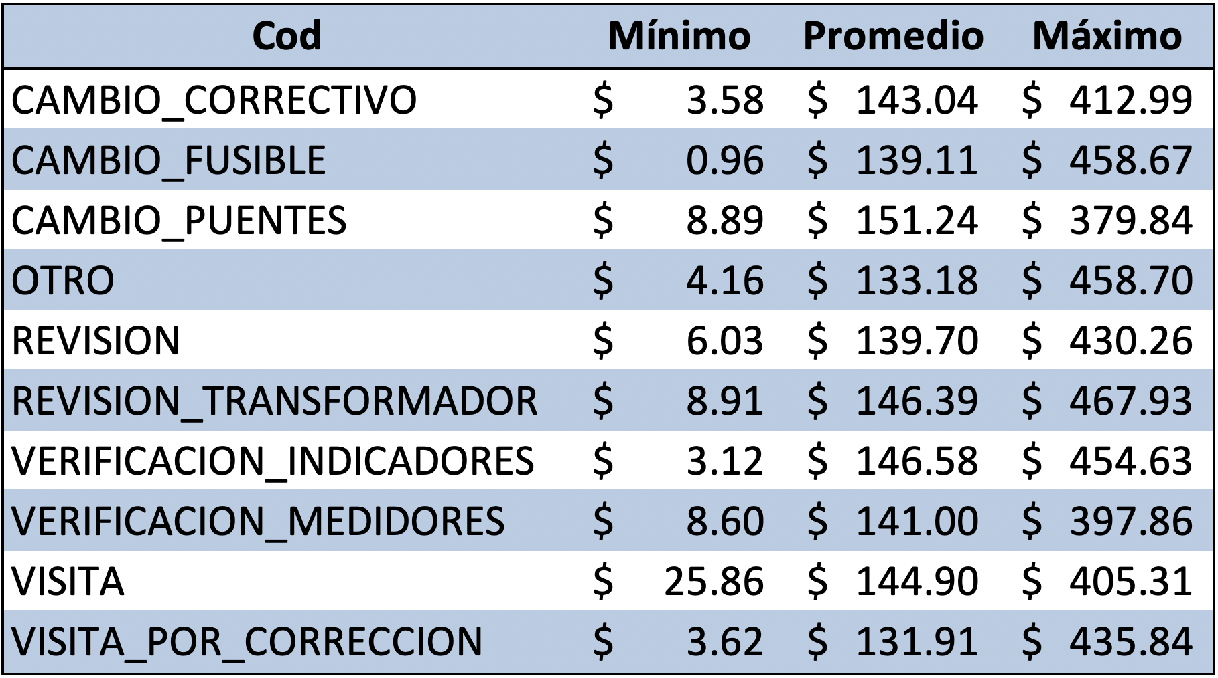
Tarifiarios
Camiones

Slide 4
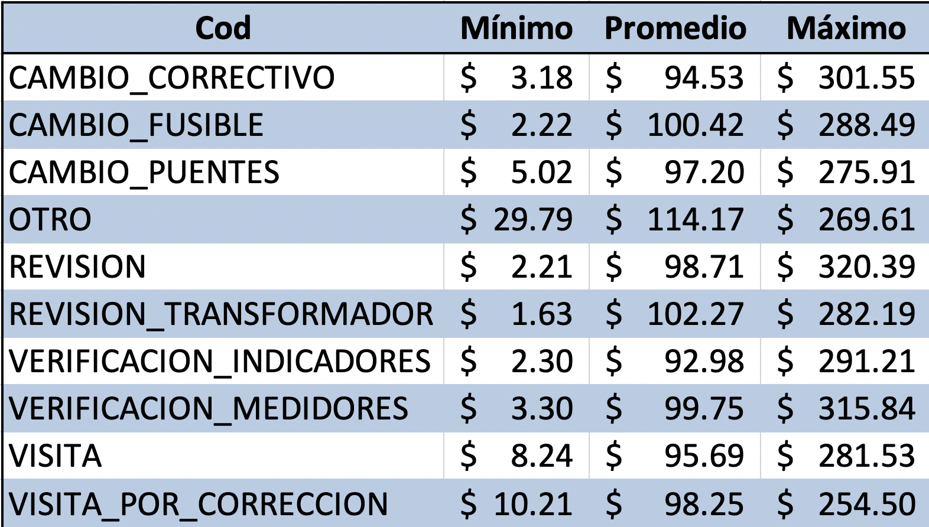
Tarifiarios
Pick Up

Slide 5

Tarifiarios
Motos

Slide 6
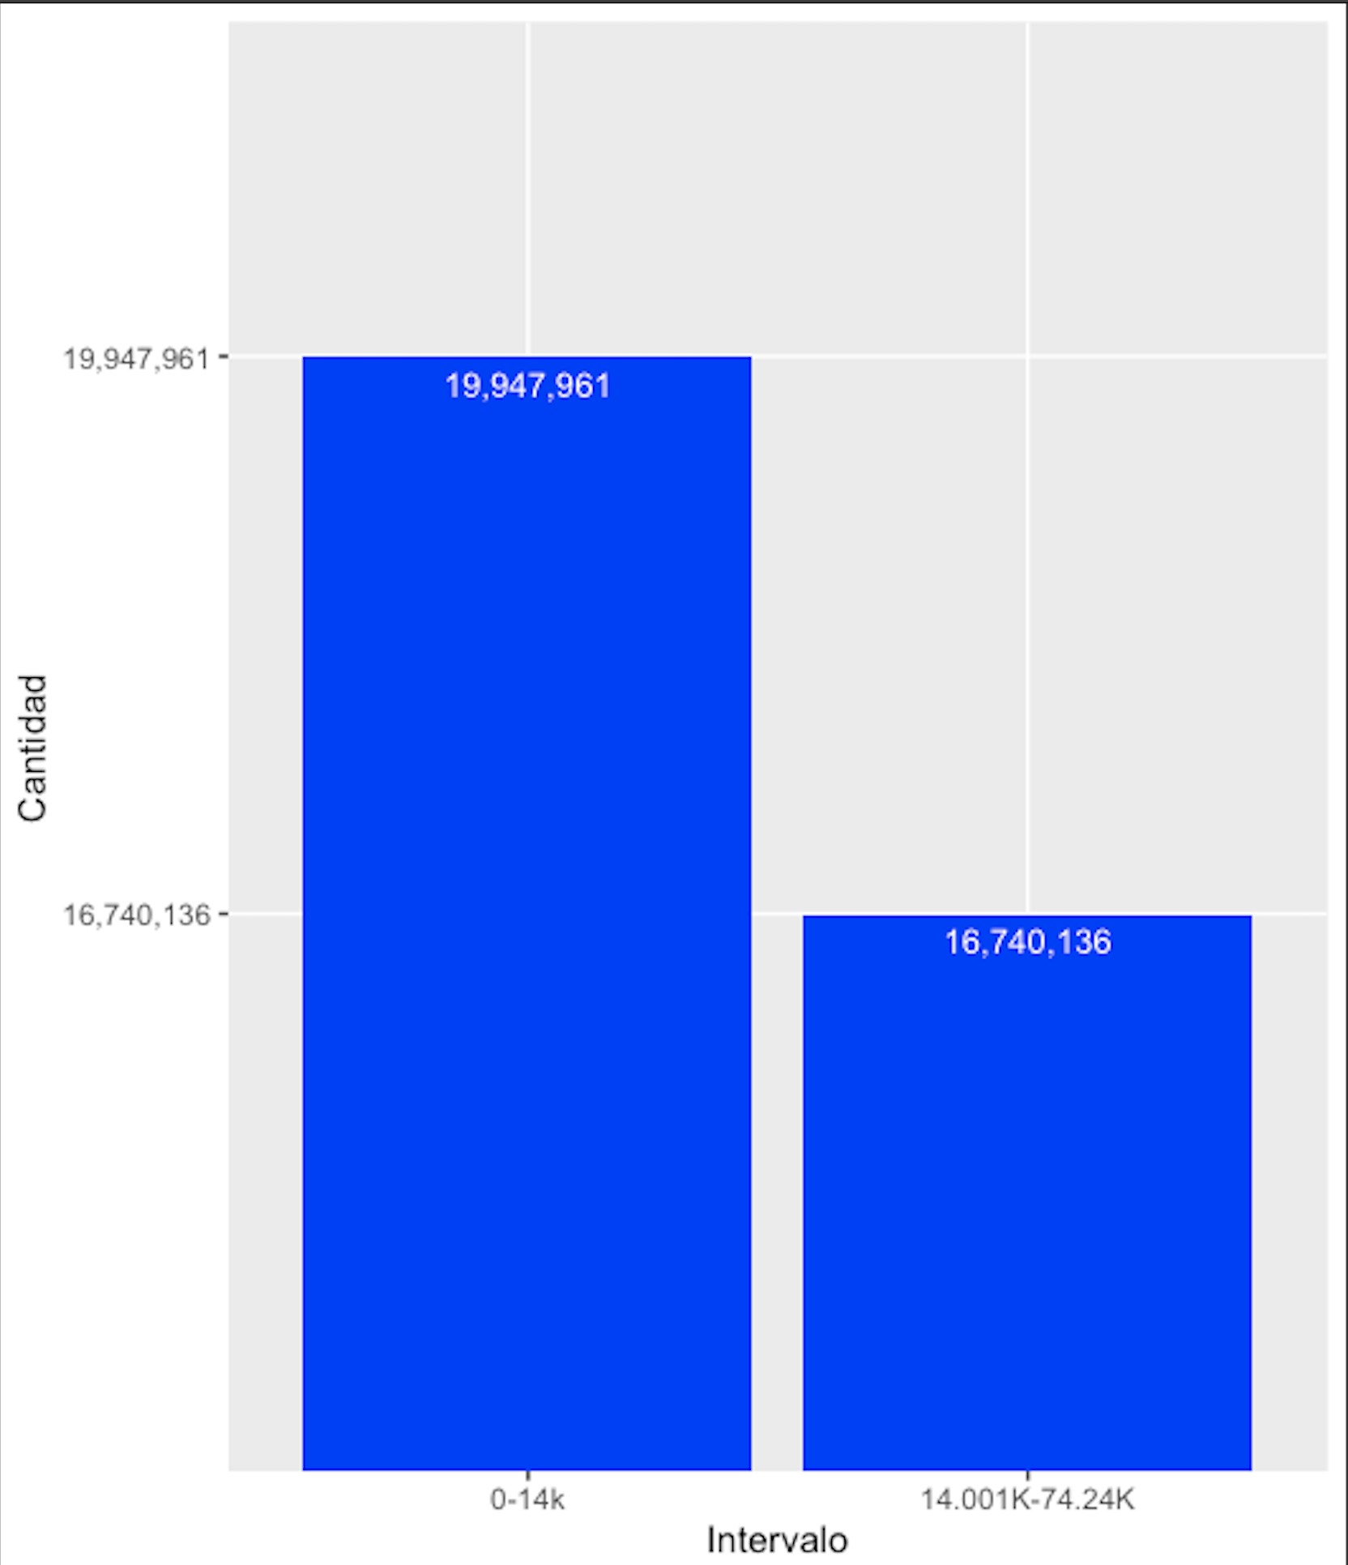
Facturas 80-20
Total de postes: 74,239
20% de los postes: 14,848

Slide 7
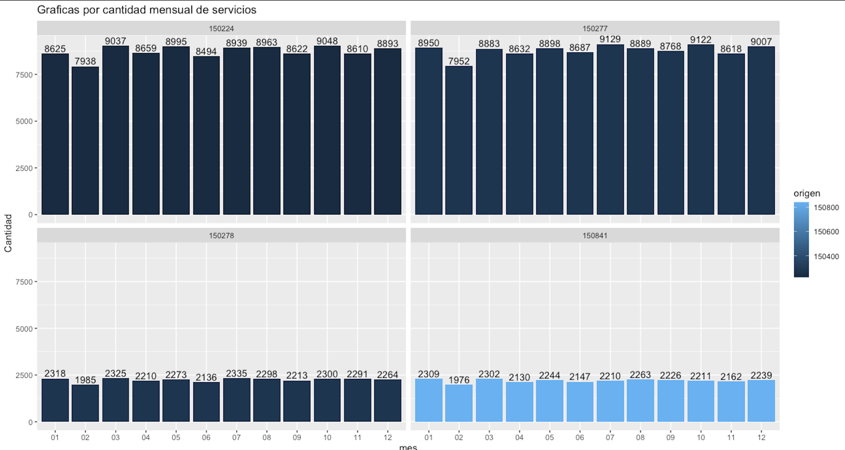
Centros de Distrubición

Slide 8
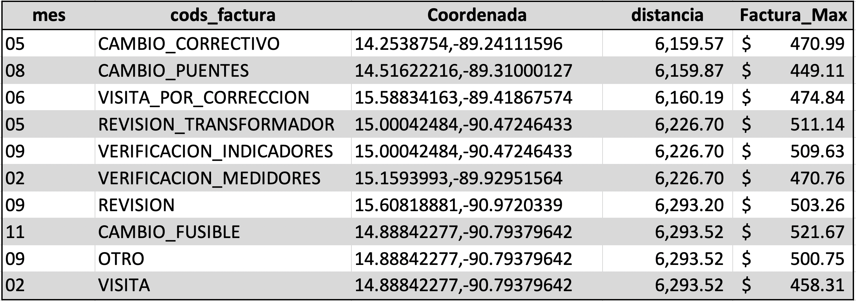
Mantenimiento más eficiente
Total de postes: 74,239

Slide 9


